Slide 1
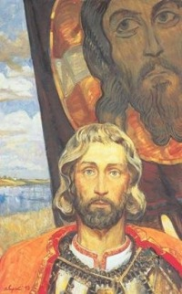
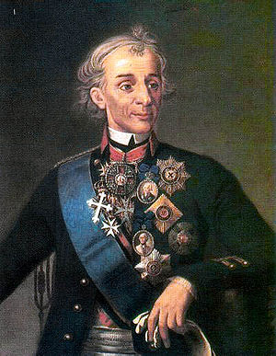
Александр Ярославович Невский
Александр Васильевич Суворов

Slide 2
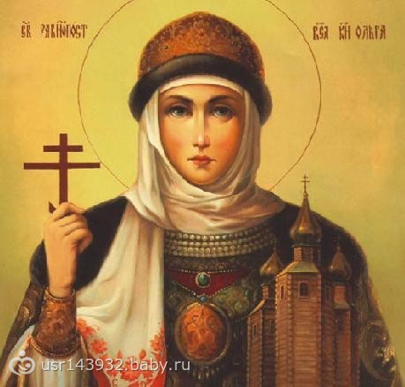
Княгиня Ольга- мудрая бабушка великого князи Владимира

Slide 3
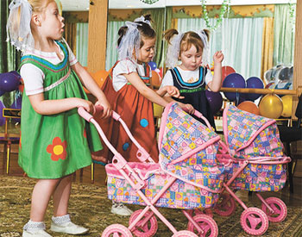
Дочки- матери

Slide 4
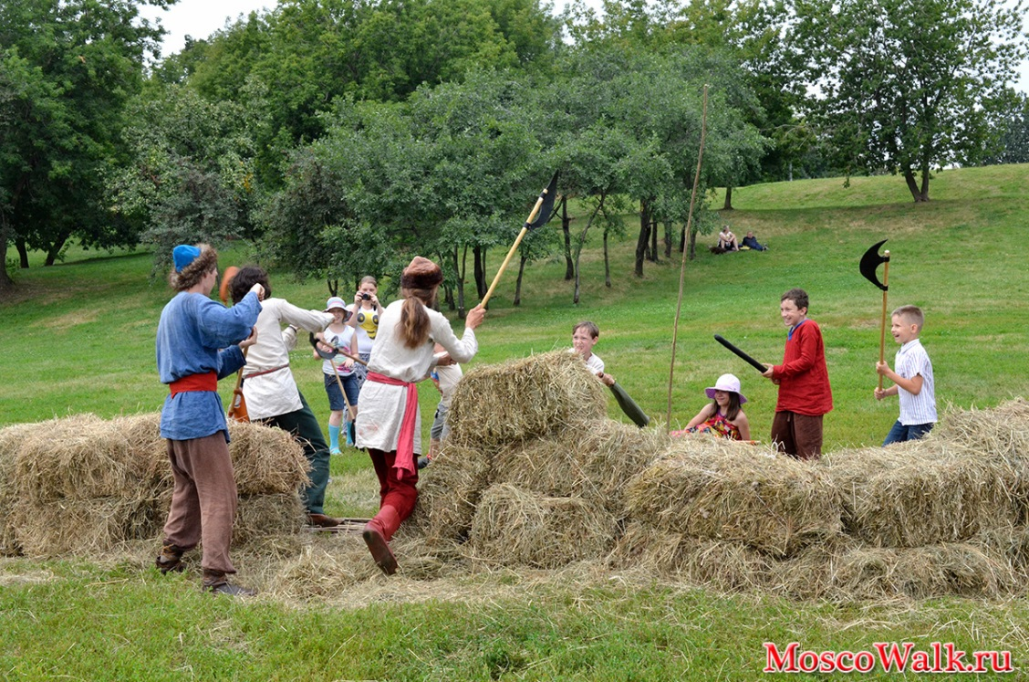
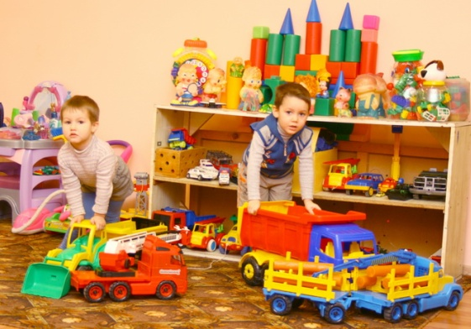

Slide 5
Тема урока
Детские игры- школа здоровья

Slide 6
Цели нашего урока:
узнать что такое игра;
познакомится с разными видами игр.

Slide 7
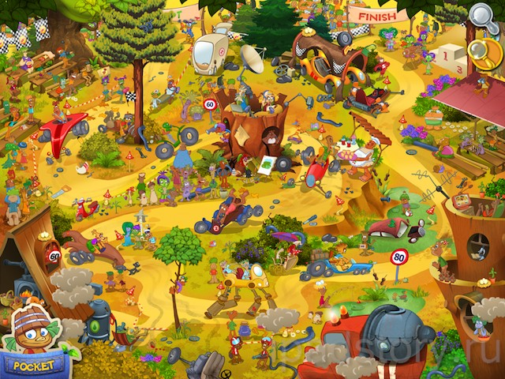
«Игры загадки»
«Игры Потешки»
«Словесные игры»
«Спортивные игры»

Slide 8
Игра- это вид деятельности, в основе которой важен не результат а сам процесс деятельности.

